Slide 1
SUCCESS
항공소프트웨어프로젝트

Slide 2
1
Project 진행사항
Back-end & Front-end
Object Detection - Yolo v5
모델을 전이하여 예측테스트
Contents
2
Project 진행 예정사항
SUCCESS

Slide 3


SUCCESS
항공소프트웨어프로젝트
“
식후 30분
제작
가속화
0
Notes:
첫 번째, 지영이 이야기 동아리: 30~40명 총무가 한 명
일일이 입금했는지 안했는지 알아봐야하고 입금 안한 사람들은 또 전화를 돌려야하죠.

Slide 4

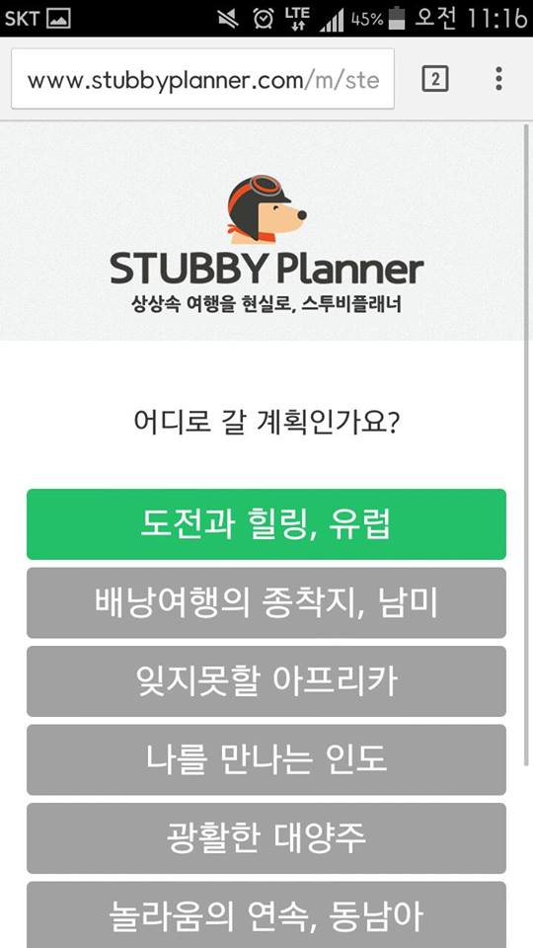

SUCCESS
항공소프트웨어프로젝트
Project 진행사항
1. Back-end & Front-end
오픈더월
가입하기
0
Notes:
모아쓰는 아주 손 쉽고 빠르게 가입이 가능합니다

Slide 5
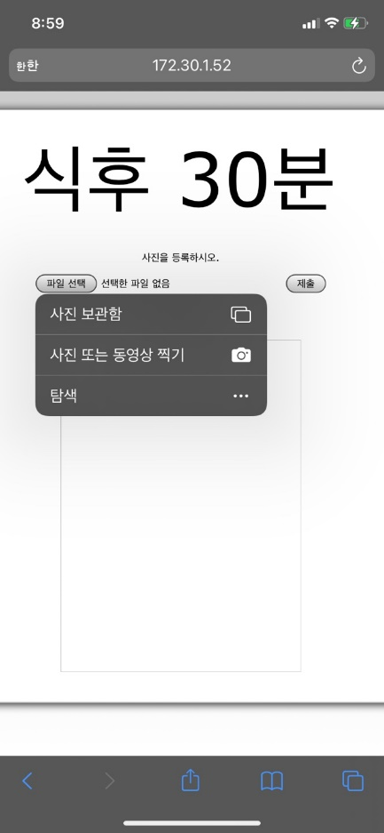
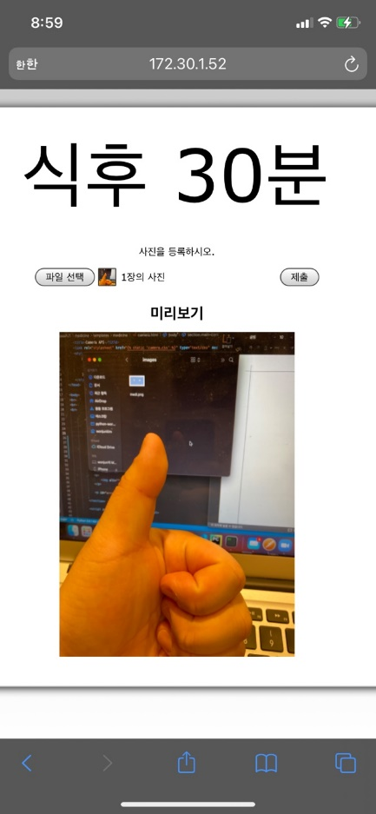
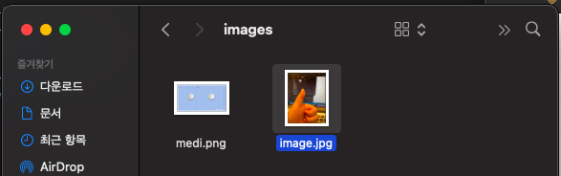
SUCCESS
항공소프트웨어프로젝트
01
이미지 업로드
이미지 업로드 하는 과정입니다.
Notes:
이거 제일 중요한 3가지 우선

Slide 6
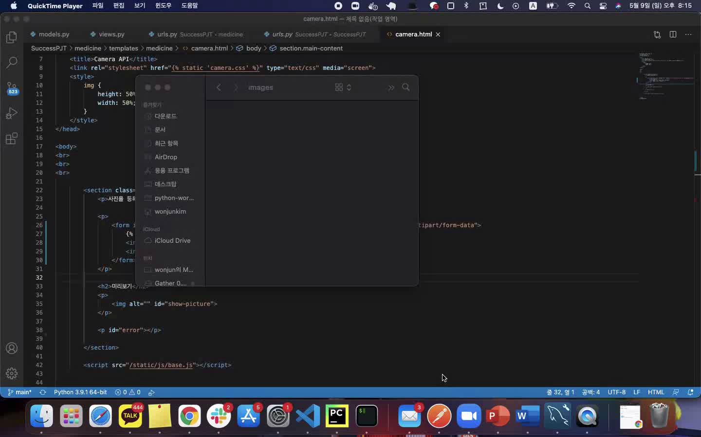
SUCCESS
항공소프트웨어프로젝트
02
이미지 업로드
이미지 업로드하는 과정을 보여주는 동영상입니다.
Notes:
이거 제일 중요한 3가지 우선

Slide 7
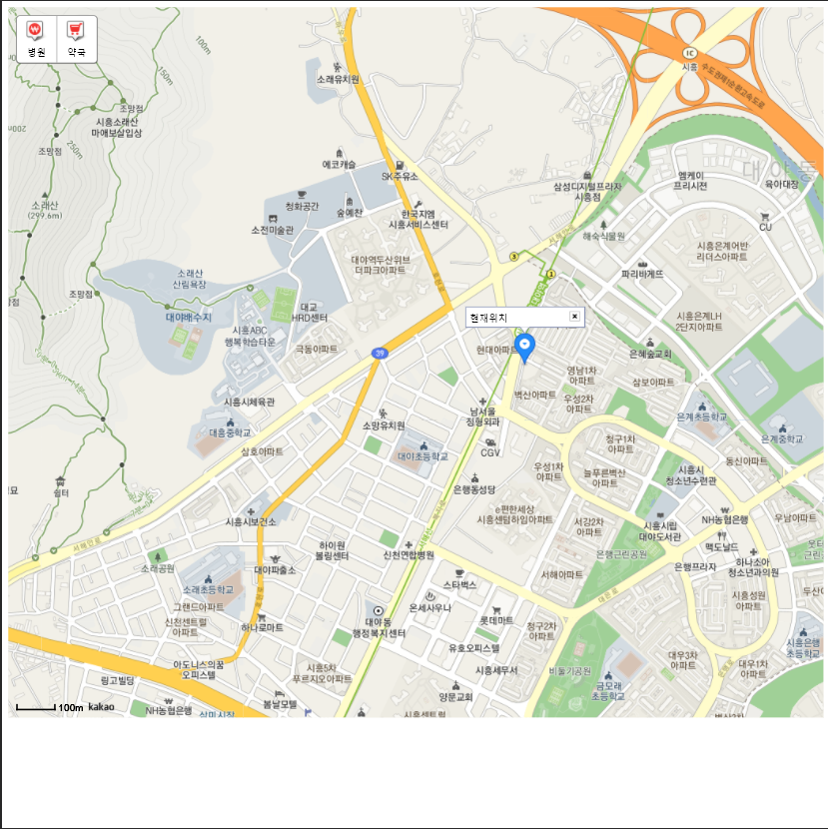
SUCCESS
항공소프트웨어프로젝트
03
현위치 받아오기
GPS 데이터를 수신하여 지도에 현재위치를 나타내준다.
Notes:
이거 제일 중요한 3가지 우선

Slide 8
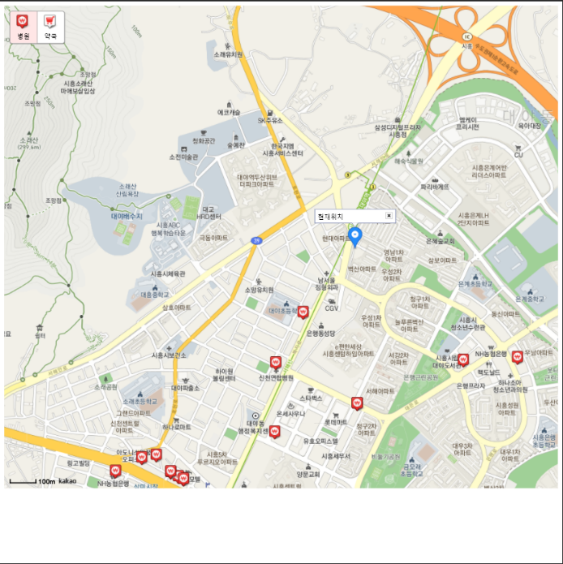
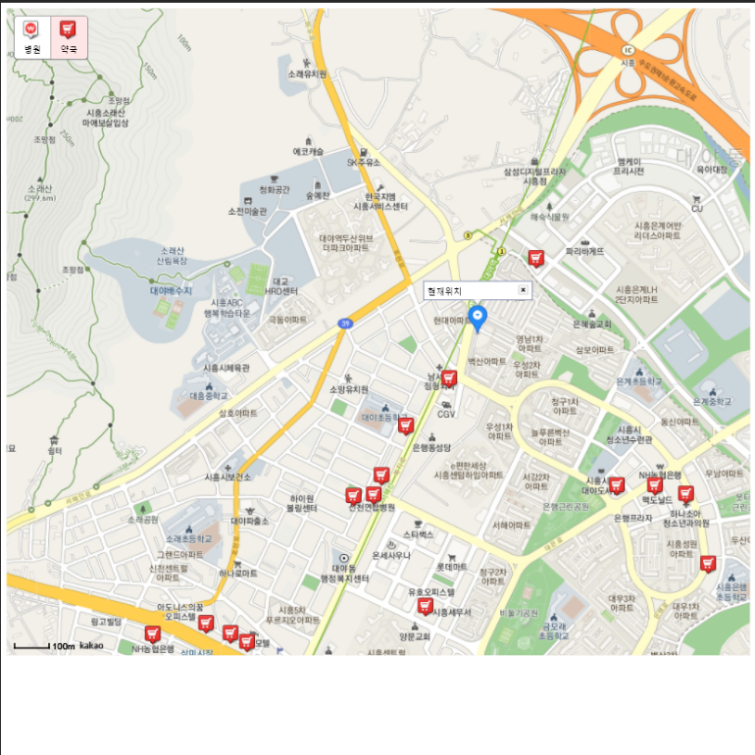
SUCCESS
항공소프트웨어프로젝트
04
현위치 기반 병원, 약국 위치 정보
각각 현위치 기반 병원 위치와 약국 위치를 표시하였습니다.
Notes:
이거 제일 중요한 3가지 우선

Slide 9

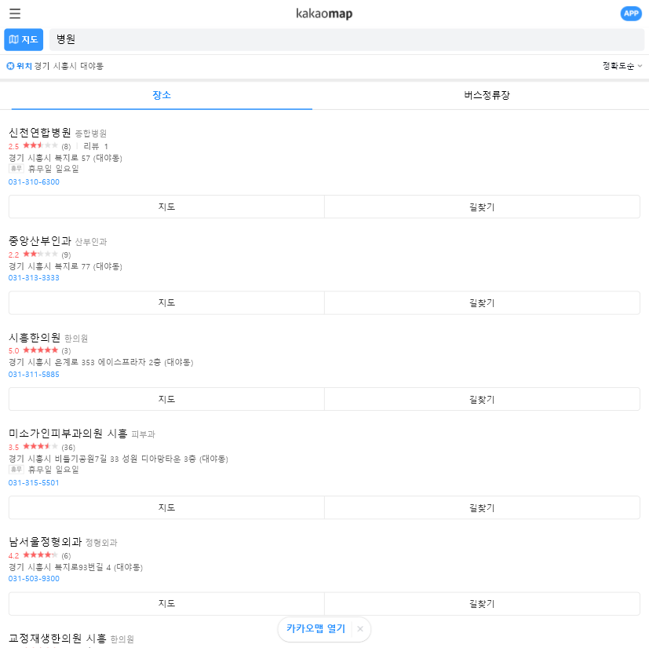
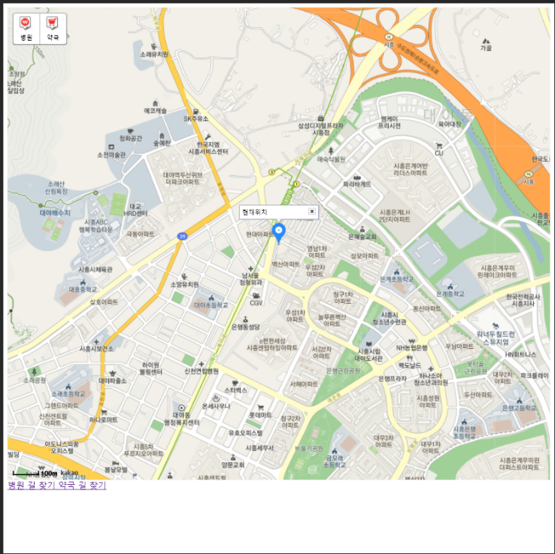
SUCCESS
항공소프트웨어프로젝트
05
현위치 받아오기
길 찾기를 이용하여 카카오맵 앱 or 카카오맵 웹으로 이동한다.
Notes:
이거 제일 중요한 3가지 우선

Slide 10
SUCCESS
항공소프트웨어프로젝트
Project 진행사항
2. Object Detection – Yolo v5
오픈더월
가입하기
1
Notes:
모아쓰는 아주 손 쉽고 빠르게 가입이 가능합니다

Slide 11
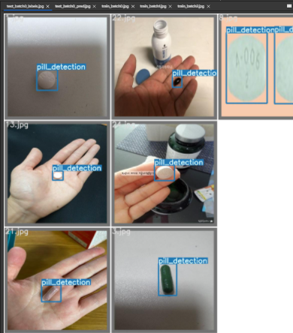
SUCCESS
항공소프트웨어프로젝트
01
Object Detection – Yolo v5
Yolo v5 트레이닝 후 이미지 검출
Notes:
이거 제일 중요한 3가지 우선

Slide 12
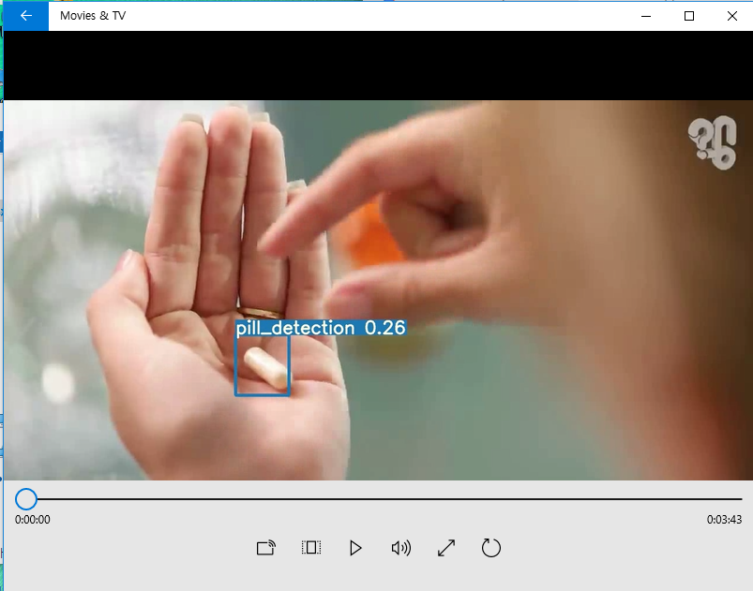
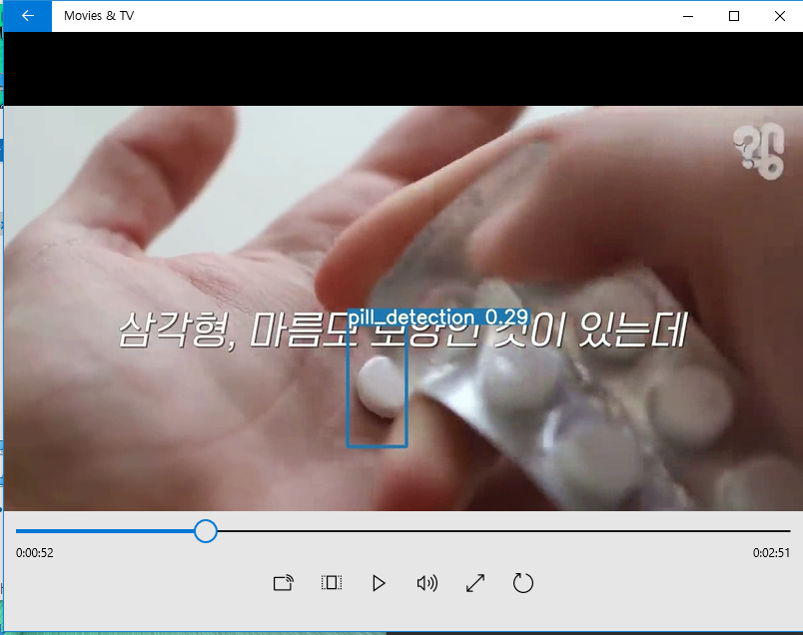
SUCCESS
항공소프트웨어프로젝트
02
Object Detection – Yolo v5
Yolo v5에 알약이 나온 영상을 대입하며 실시간 object detection
Notes:
이거 제일 중요한 3가지 우선

Slide 13
SUCCESS
항공소프트웨어프로젝트
Project 진행사항
3. 모델을 전이하여 예측 테스트
오픈더월
가입하기
Notes:
모아쓰는 아주 손 쉽고 빠르게 가입이 가능합니다

Slide 14
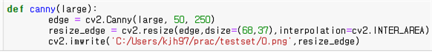
SUCCESS
항공소프트웨어프로젝트
01
이미지 전처리를 마친 후 예측 모델에 인풋할 크기로 바꾼 후 저장합니다.
Notes:
이거 제일 중요한 3가지 우선

Slide 15
SUCCESS
항공소프트웨어프로젝트
모델을 불러온 후 모델에 이미지리스트를 넣어줍니다.
02
Notes:
이거 제일 중요한 3가지 우선

Slide 16
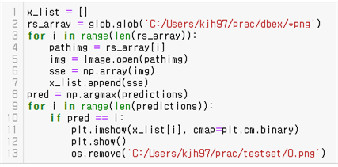
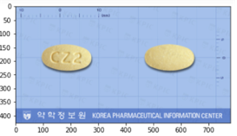
SUCCESS
항공소프트웨어프로젝트
03
예측한 결과를 출력한 후 전처리한 이미지 파일을 삭제합니다.
Notes:
이거 제일 중요한 3가지 우선

Slide 17
SUCCESS
항공소프트웨어프로젝트
Project 진행 예정사항
오픈더월
가입하기
Notes:
모아쓰는 아주 손 쉽고 빠르게 가입이 가능합니다

Slide 18
[OUR MISSION]
Yolo v5 연동
안드로이드와 Yolo v5 연동
<단계별 서비스 계획>
Alpha (2016.09)
-
Beta (2017.09)
Launch(2018.09)
Notes:
1분20초
모아쓰는 컨비니언스다! 우선 편리함으로 초기 충성 고객을 유치하겠습니다.
두 번째 모아쓰는 비헤이비어다! 초기 유저들이 주변 사람들과 함께 쓰는 행동으로 이어지게 만들겠습니다.
마지막으로 모아쓰는 라이프스타일이다. 오프라인 결제 시스템 그리고 더치페이송금 서비스 등의 기능으로
누구나 언제나 사용하는 모두의 생활이 되는 서비스로 만들겠습니다.
이를 통해 저희의 비전인!

Slide 19

[Q&A]
감사합니다.
Notes:
이를 통해 우리의 비전인, (전환) 모두의 모임을 즐겁게! 만드는

